Slide 1

Git / GitHub
Sistema de control de versiones
Trazabilidad completa del historial del proyecto
Permite trabajar en equipo sin sobrescribir cambios
Rama principal → main/origin
Ramas paralelas → usuarios/temas/departamentos
Permite control de errores

Slide 2
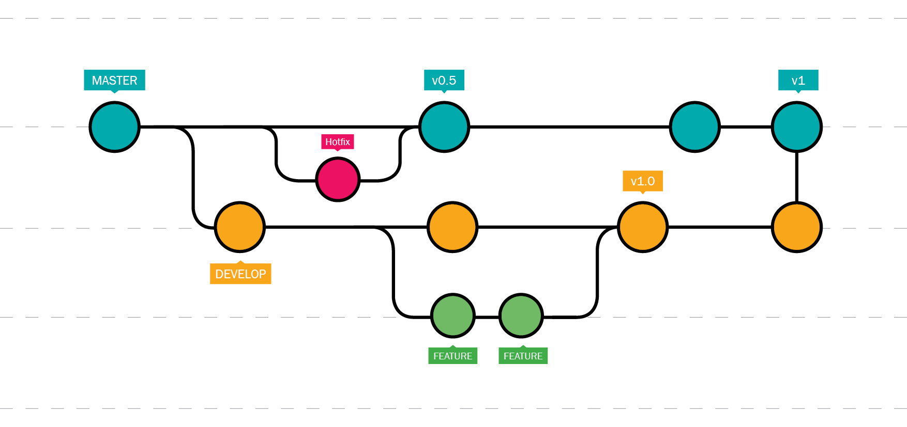
Ejemplo de trabajo con Ramas

Slide 3
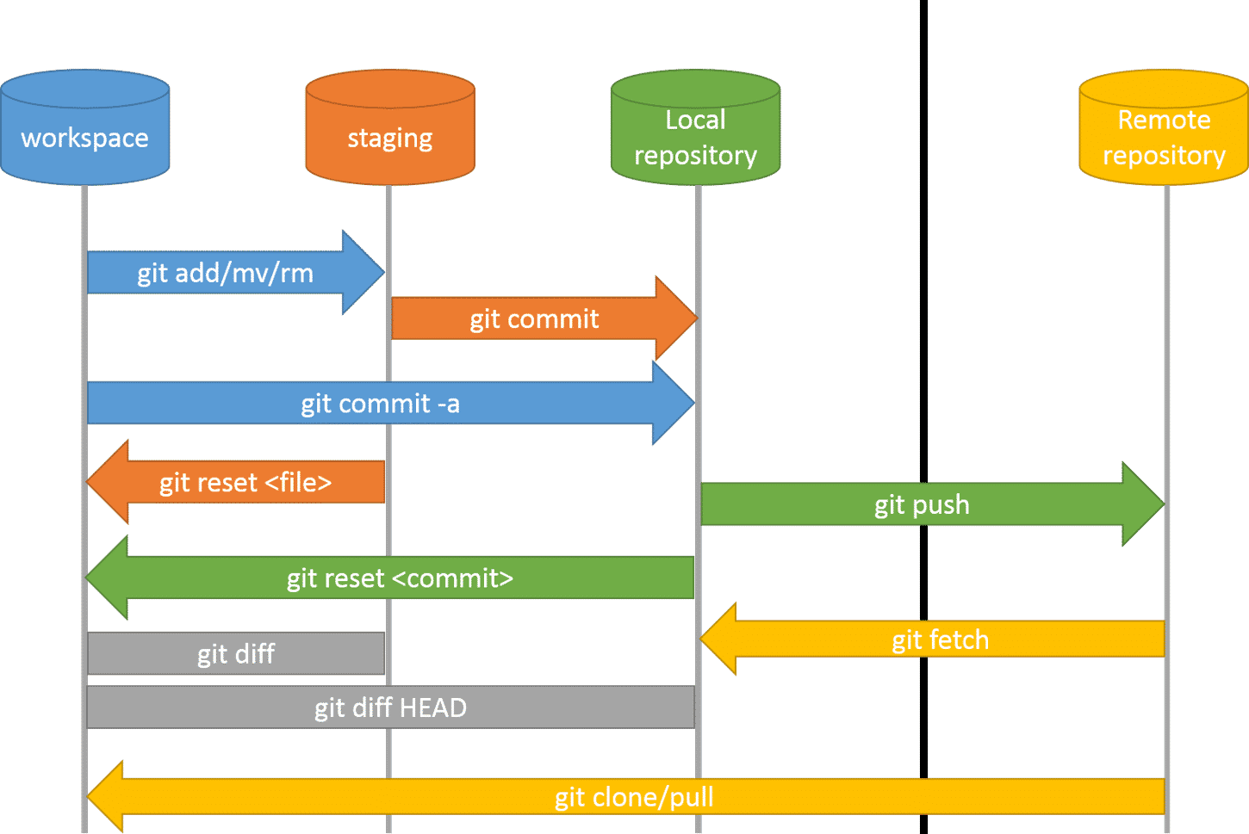


Flujo de Trabajo

Slide 4
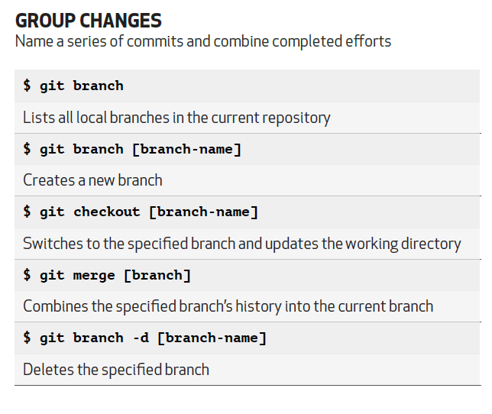
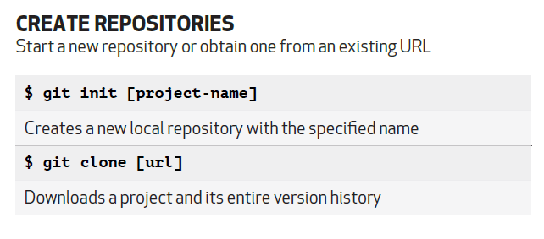
Comandos
2. Ramas
1. Crear o clonar repositorio

Slide 5
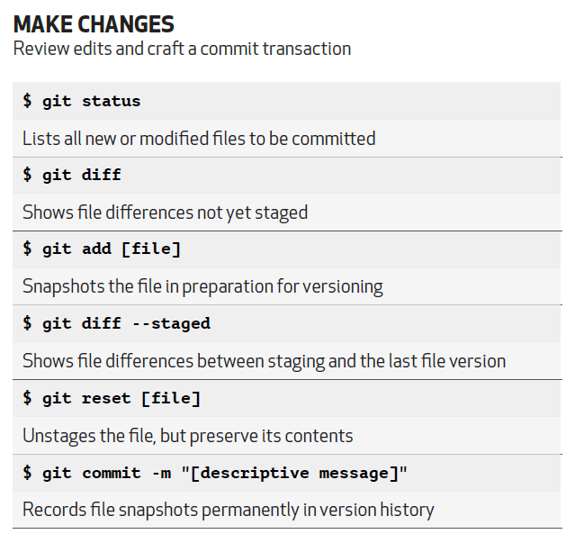
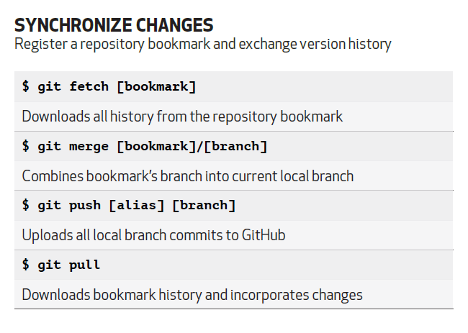
3. Guardar cambios locales
4. Sincronizar con servidor

Slide 6
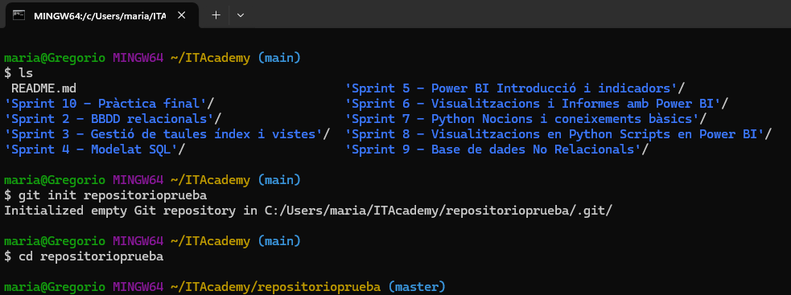

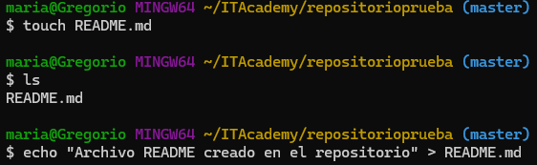
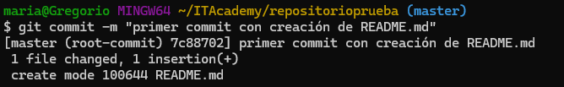
Bash
ls → para ver el contenido de la carpeta
git init repositorioprueba → para crear un repo llamado “repositorioprueba”
cd → para cambiar de carpeta
[archivo modificado]
│
▼
git add
│
▼
git commit
│
▼
git push
touch → para crear un archivo README.md
echo→ para escribir texto en un archivo
add → para añadir archivo con cambios en stage
commit –m → para guardar en local los archivos en staging área
git push → sincronizar el local con la nube

Slide 7
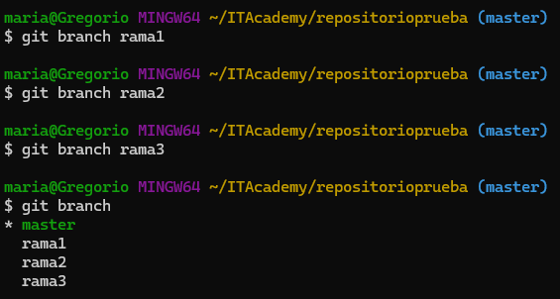
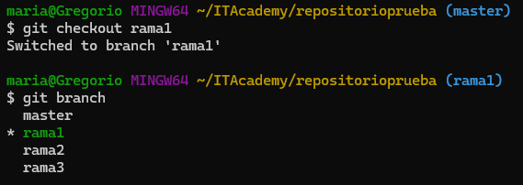
Bash
branch rama1 → para crear una rama 1
branch → para ver las ramas existentes (* en la actual)
checkout rama1 → para cambiar a la rama1
diff master rama1 → para ver las diferencias
merge master → para unir los cambios de rama1 con master (¡¡desde *rama1!! )

Slide 8
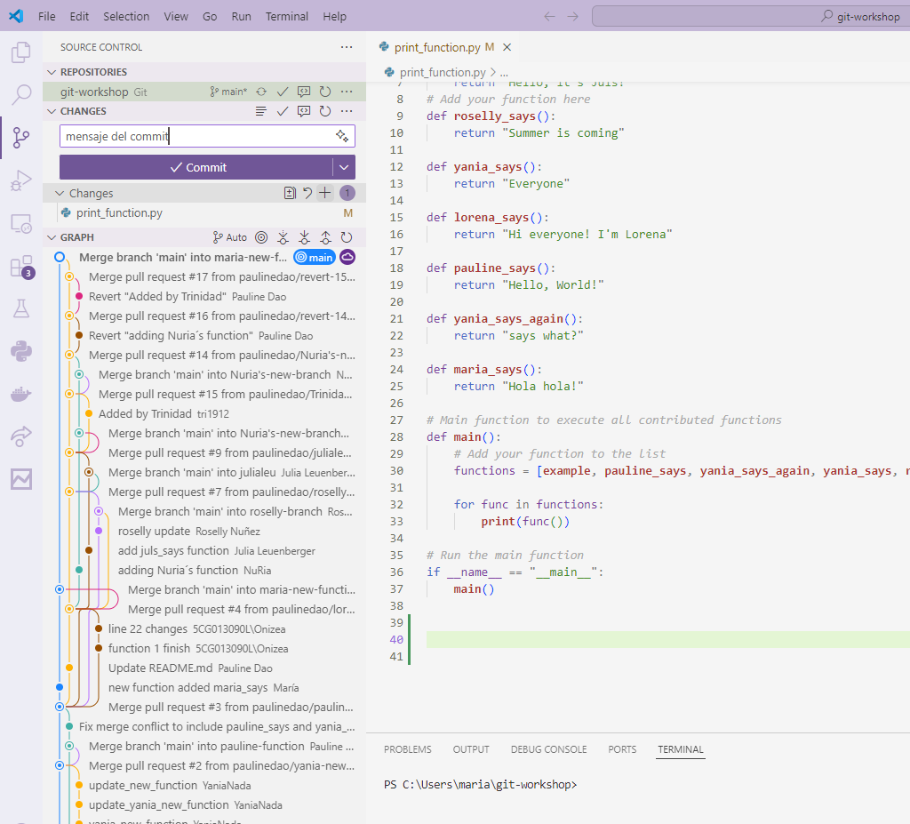
Source Control
1.
3.
2.
Guardar cambios
Añadir cambios a “stage”
Commit de los cambios
Actualizar (push)
Gráfico de flujo (ramas, merges, etc.)

